Slide 1

EMMESHOP

Slide 2

Obiettivi del progetto
Fino a qualche anno fa la mancanza di contatto con il prodotto, l’impossibilità di confrontarsi con un addetto alle vendite, i lunghi tempi di attesa e i costi di spedizione scoraggiavano gli utenti nel compiere acquisti online.
Oggi la situazione è completamente diversa:
trend degli acquisti online sono in costante crescita.
Sempre più persone scelgono di concludere le proprie trattative online, complice anche una maggiore fiducia nel trattamento dei dati personali e nei metodi di pagamento.

Slide 3
Vantaggi Utente
la comodità di ricevere i prodotti direttamente a casa propria;
la possibilità di confrontare rapidamente le varie proposte di mercato;
il vantaggio di acquistare prodotti difficilmente reperibili nelle proprie città;
l’opportunità di usufruire di vantaggiose offerte e sconti promozionali.

Slide 4
Vantaggi Azienda Commercianti Privati
attraverso una piattaforma di vendita online chiunque può ottenere una maggiore visibilità;
qualunque cliente, da ogni parte del mondo, potrà acquistare prodotti;
di conseguenza il venditore vedrà incrementare il fatturato. Grazie al fatto che gli verrà offerta la possibilità di ottenere una visibilità in ogni angolo del mondo e non dovrà limitarsi più alla propria città o paese.

Slide 5
Funzionalità del sito
Piattaforma web che mette a disposizione la possibilità di realizzare un proprio e-commerce, per aziende o privati.
La piattaforma dovrà offrire la possibilità di iscriversi. In tal caso saranno disponibili due categorie di utenti:
Cliente
Venditore
Più la figura dell’Amministratore della piattaforma.

Slide 6
Funzionalità Cliente
Una volta iscritto il cliente, potrà effettuare ordini scegliendo i vari prodotti con le relative quantità ed una descrizione facoltativa inerente all’ordine stesso.
Una volta selezionati i prodotti il cliente potrà vederli nel proprio carrello dove potrà confermare l’ordine.
Nel carrello ci sarà anche la possibilità di eliminare i prodotti selezionati.
Inoltre ci sarà la possibilità di vedere la cronologia degli ordini.
Il cliente potrà disconnettersi dalla piattaforma in qualsiasi momento.
Avrà la possibilità di cercare direttamente i prodotti desiderati dalla homepage del negozio, oppure nelle specifiche categorie.

Slide 7
Funzionalità Venditore
L’iscrizione sarà suddivisa il vari step, per semplificare l’interazione dell’utente (in questo caso il venditore) con la piattaforma.
Una volta iscritto il venditore avrà caricato tutti i dati principali, tra cui
colore del negozio;
dati personali;
dati relativi al negozio (non necessari in caso di venditore privato);
logo;
nome da dare al negozio online (ovviamente sarà univoco).
Dopo di ché si ritroverà nella homepage del proprio negozio.
Da qui potrà creare nuove categorie di prodotti per poi inserire i prodotti con relative quantità e prezzi e altre info sul prodotto.
Il venditore potrà inoltre vedere quali ordini sono arrivati e da chi sono stati effettuati.
Il venditore avrà sempre la possibilità di modificare i propri prodotti e le categorie, oppure di eliminarli.

Slide 8
Funzionalità Amministratore
sarà prevista una sezione di Amministrazione utilizzabile dai gestori della piattaforma.
In quest’area, gli amministratori avranno la possibilità di gestire tutti gli utenti, che siano venditori o clienti.
Modificare i dati degli utenti, visualizzare e cancellare prodotti., categorie. All’occorrenza possono eliminare gli utenti.

Slide 9
Document Template

Slide 10

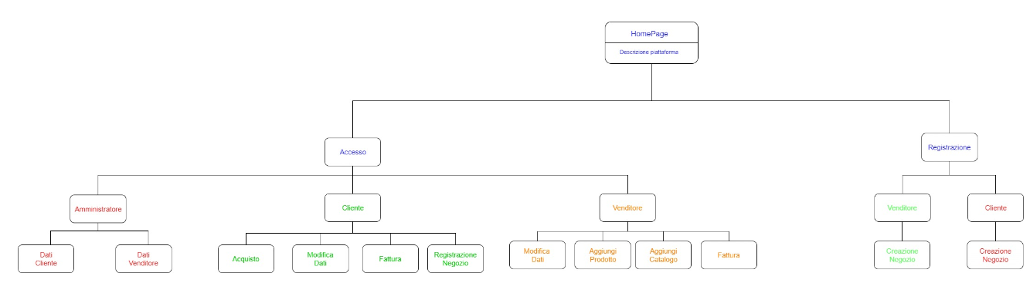
Diagramma Navigazionale

Slide 11
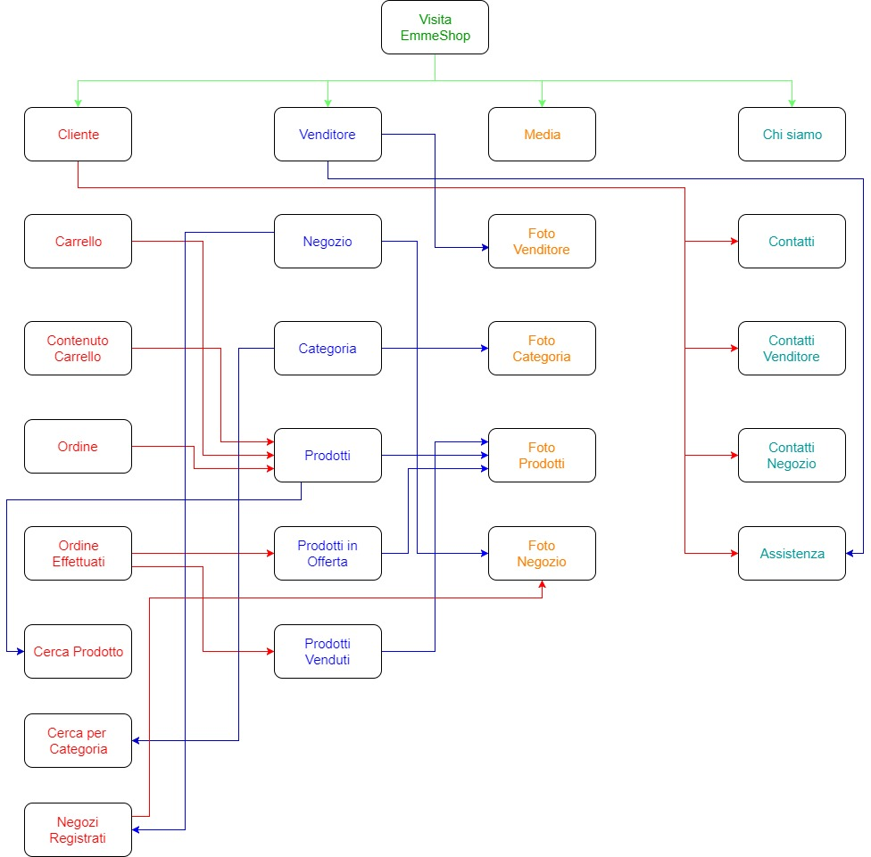
Mappa dei contenuti

Slide 12
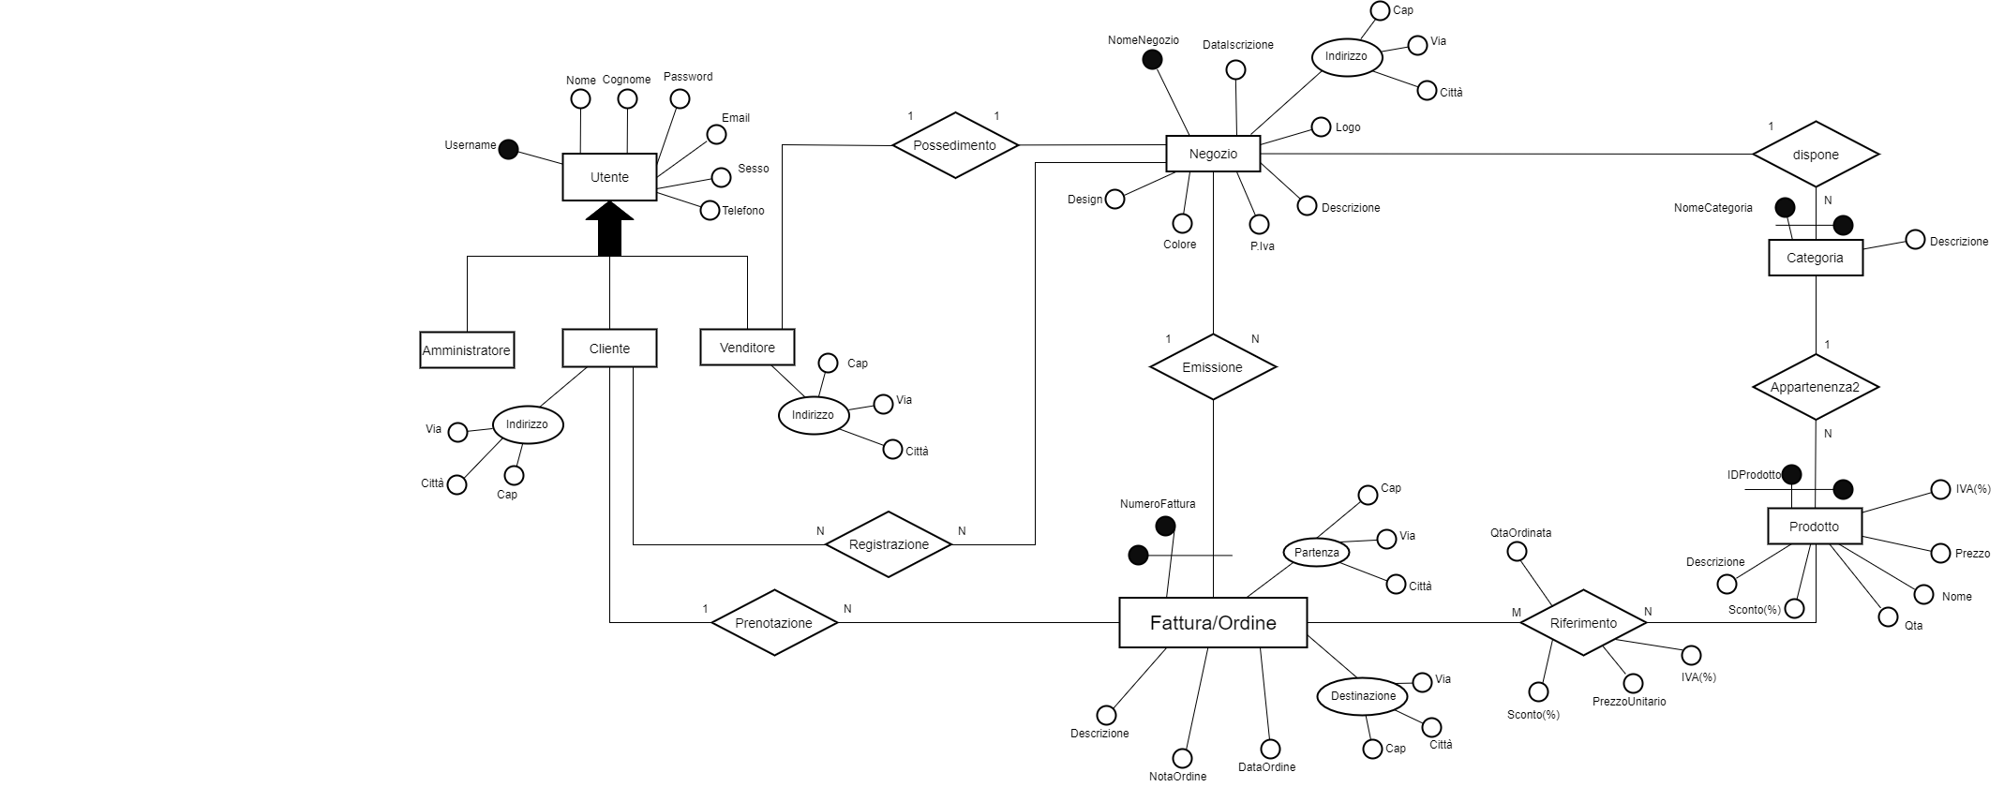
BASI DI DATI

Slide 13
Checklist

Slide 14
1)Sito deve essere di tipo ecommerce

Slide 15
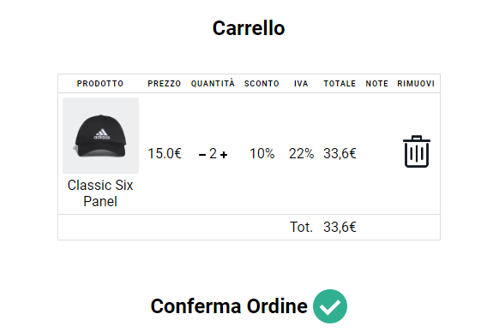
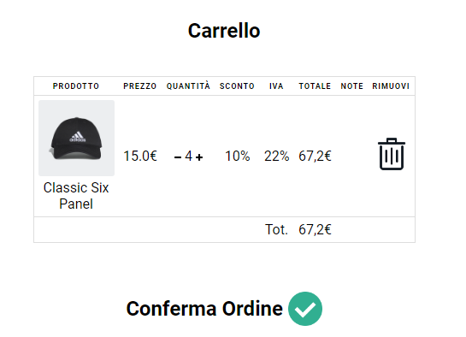
il cliente deve poter inserire prodotti nel carrello, variarne la quantità.

Slide 16
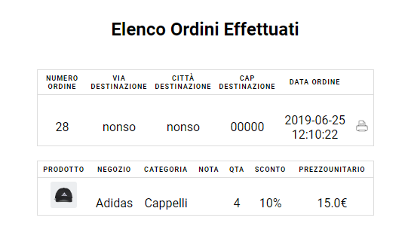
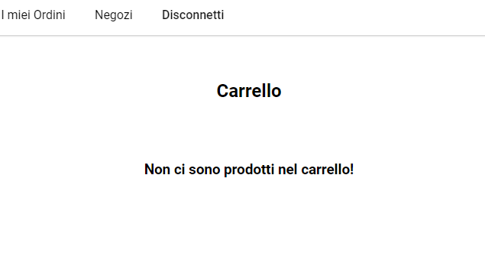
Una volta confermato l'ordine deve essere possibile visualizzare l'ordine nell'elenco degli ordini effettuati e va svuotato il carrello.

Slide 17
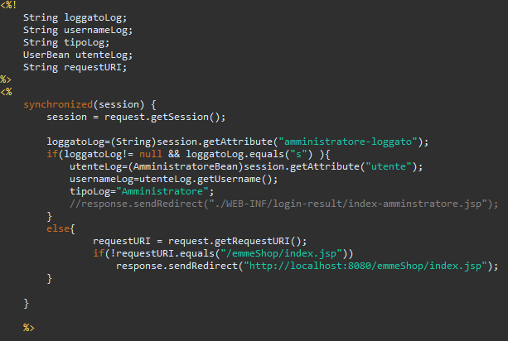
Va prevista la figura dell'amministratore e delle pagine a lui dedicate,accessibili solo dopo autenticazione Usare autenticazione programmata.

Slide 18
2)Sito deve essere responsive

Slide 19
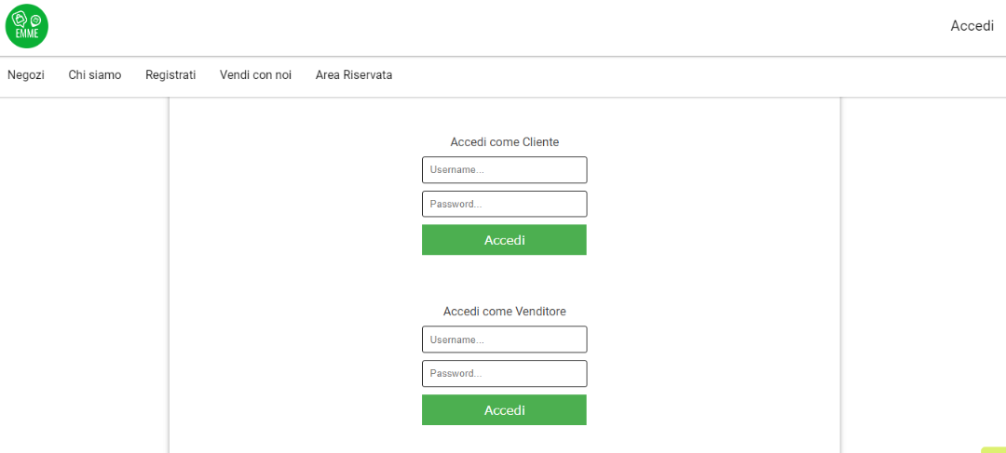
Visione desktop

Slide 20
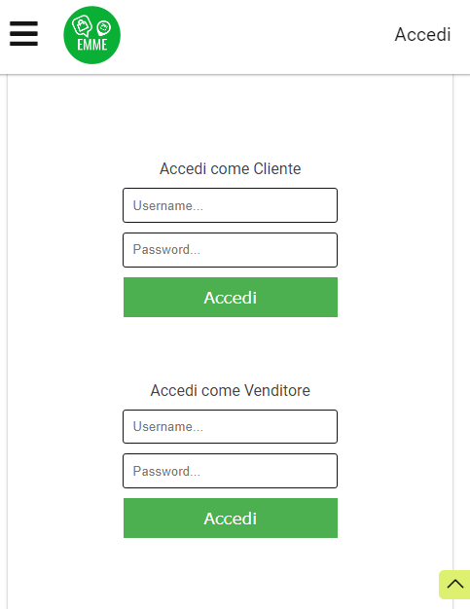
Visione mobile

Slide 21
3) Usare il modello MVC (Model View Control)

Slide 22
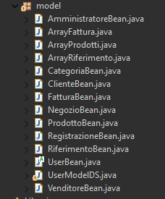
Model:
Il model contiene:
I bean
Il carrello
La logica dell’applicazione

Slide 23
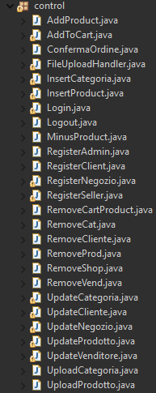
Control
Il Control contiene:
Servlet:
È una classe Java che fornisce un servizio comunicando con il client mediante protocolli di tipo request/response: tra questi protocolli il più noto e diffuso è HTTP

Slide 24
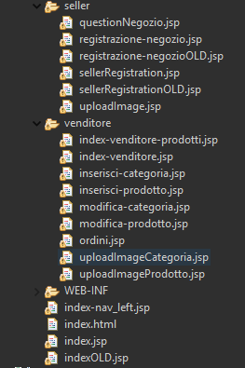
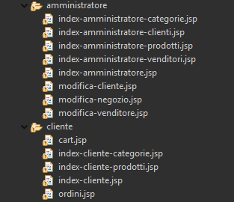
View:
Il codice html viene creato esclusivamente dalle Jsp e HTML che formano la view

Slide 25
4)Utilizzare il dataSource o driveManager per connettersi al dataBase
Abbiamo scelto di utilizzare il datasource per:
portabilità
manutenzione
semplicità
Come avviene la connessione con il datasource:
Bisognerà creare un file XML ed inserirlo sotto la cartella di META-INF. Inseriamo un nome JNDI, che lo identificherà in maniera univoca. Dopo si setta l’url,il driver JDBC e le credenziali di accesso
a questo punto, bisogna semplicemente interrogare il servizio JNDI e recuperare una connessione dal pool. Utilizzando la classe InitialContext, invocando il metodo lookup, ottenendo cosi la connessione

Slide 26
5) I Form sono controllati con Javacript “Regular Expression”

Slide 27
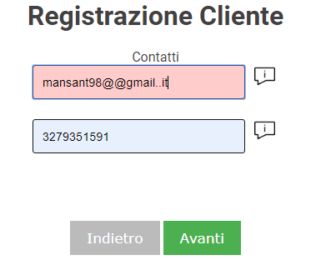
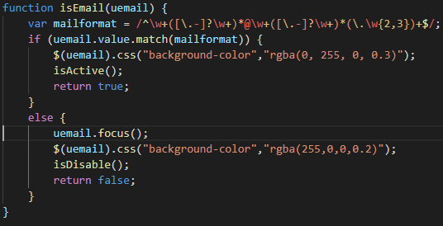
Usare espressioni regolari

Slide 28
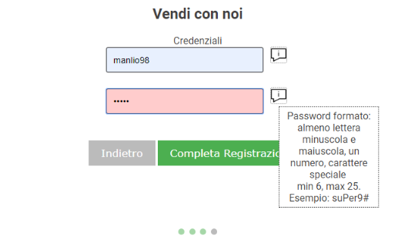
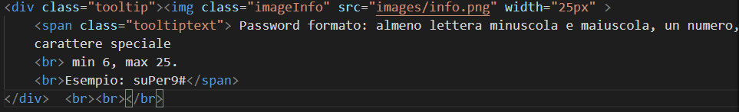
Visualizzare le istruzioni di compilazione nel form

Slide 29
6) Utilizzare JQuery

Slide 30

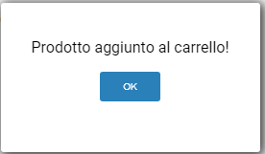
JQuery per modificare il DOM in qualche pagina

Slide 31
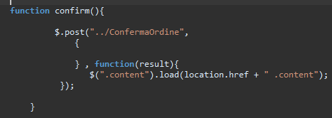

Usare Jquery con ajax
Jquery con ajax è stato utilizzato per la realizzazione del carrello e per l’eliminazione dei vari elementi dal DataBase (come cliente, categoria, prodotti…)

Slide 32
7) Gestire le sessioni per realizzare il carrello

Slide 33
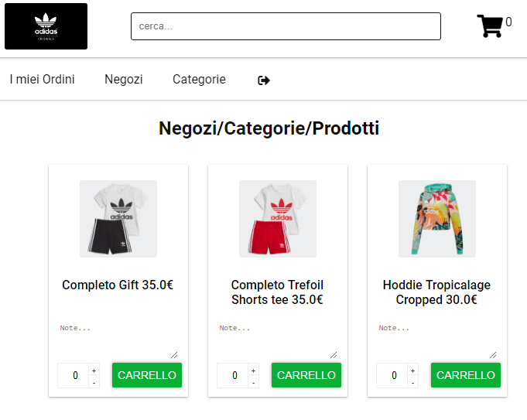
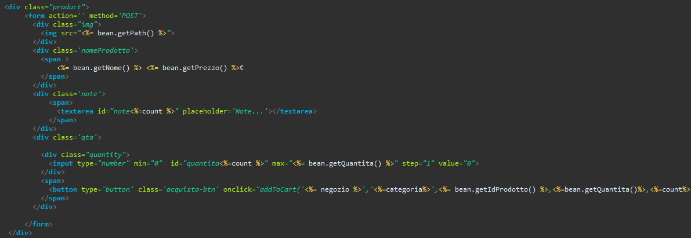
Prima cosa il cliente vede una lista di prodotti di un determinato negozio

Slide 34
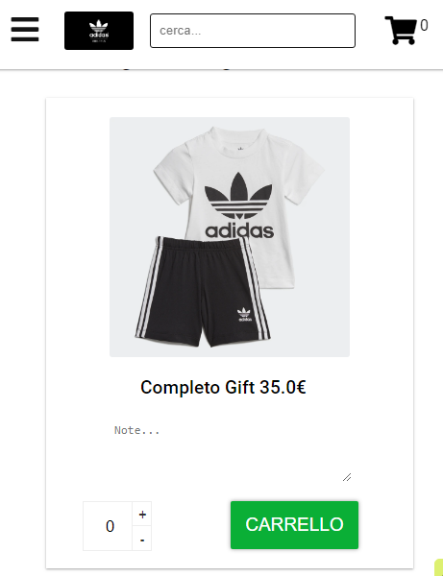
Poi il cliente potrà aggiungere il prodotto desiderato al carrello con un click impostando una quantità desiderata

Slide 35
Vediamo cosa accade quando premiamo l’icona del «carrello»

Slide 36
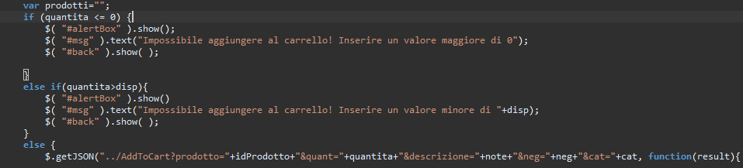
Si genera l’evento onClick e verrà gestito dalla funzione addToCart
La funzione addToCart dopo aver svolto tutti i controlli sulla quantità, si utilizza il metodo getJSON per inviare una richiesta alla servlet addToCart che ci restituirà i dati in formato Json.
Nella prossima slide vediamo in dettaglio la servlet addToCart…..

Slide 37
Vediamo cosa fa la servlet addToCart
La realizzazione del progetto prevede di gestire il carrello in sessione, quindi si invoca il metodo getSession sulla richiesta, ottenendo cosi la sessione. Si salva i campi del carrello all’interno di essa. Dopodichè si prelevano i dati del prodotto desiderato dalla funzione precedentemente vista, e si interroga il database, che ci restituisce il prodotto che si desidera acquistare, tale prodotto verrà controllato tramite il metodo findProduct se si trova all’interno del carrello. Se la condizione è vera allora verrà aggiornata la quantità del prodotto presente , altrimenti il prodotto verrà aggiunto normalmente al carrello, infine se non si verificano queste due condizioni il prodotto non verrà inserito nel carrello . Dopo aver fatto ciò, aggiorniamo la sessione contenente il carrello con il metodo setAttribute ,e inviamo la risposta in un oggetto JSON che conterrà proprio il carrello.

Slide 38
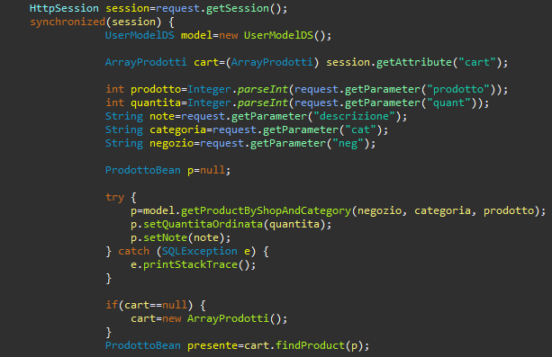
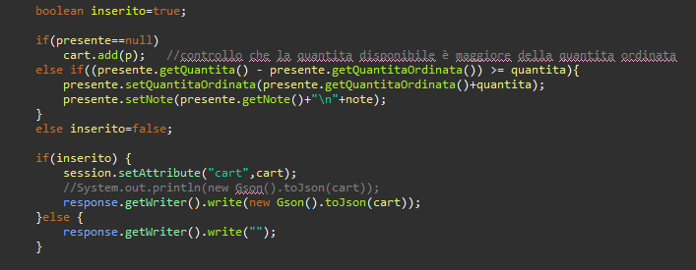
La servlet addToCart

Slide 39
8) Usare I fragment

Slide 40
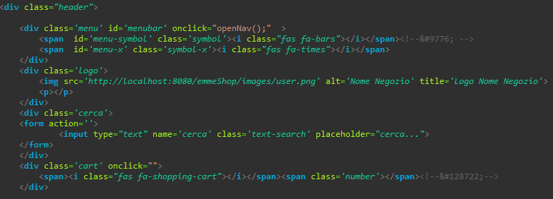
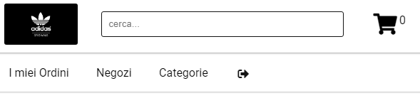

Fragment nell’header

Slide 41
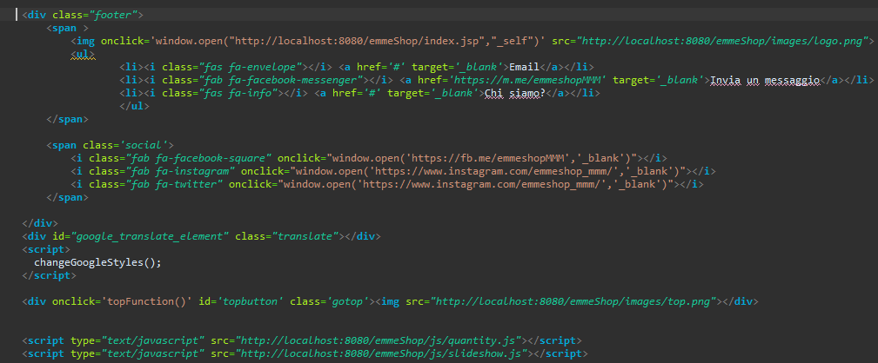
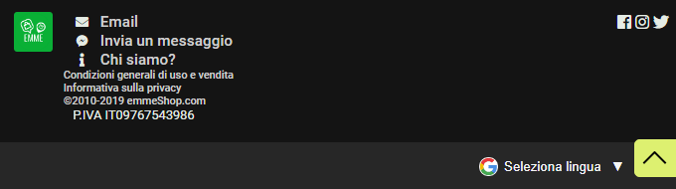

Fragment nel footer

Slide 42
Considerazioni Finali

Slide 43
Requisiti Soddisfatti
Sito deve essere di tipo ecommerce.
Sito deve essere responsive.
Usare il modello Mvc.
Utilizzare il dataSource o driveManager per connettersi al dataBase.
I Form sono controllati con Javacript.
Utilizzare Jquery.
Gestire le sessioni per realizzare il carrello.
Usare I fragment.

Slide 44
Egidio Mario Cetrangolo Mario Santonastaso Manlio

